Slide 1
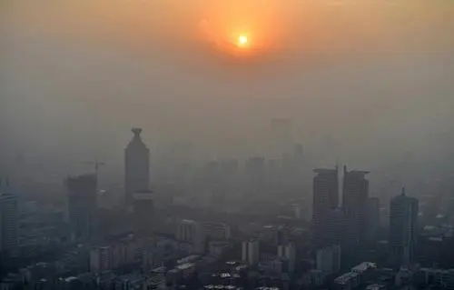
1.雾霾
王乾浩（PPT)
程宇航，高奕豪，陈佃淏，李睿（资料）
付吕轩（背景图片）

Slide 2
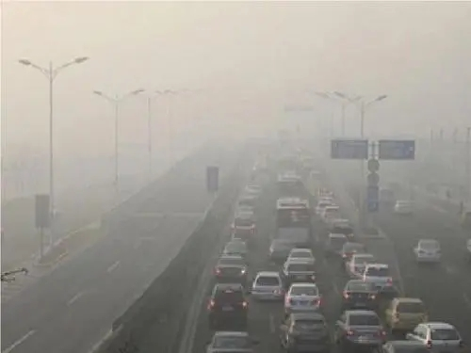
目录
1.什么是雾霾
2.雾霾的造成与危害
3.如何抵御雾霾
4.课后习题

Slide 3
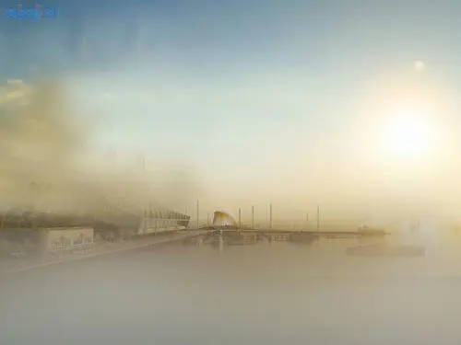
1.什么是雾霾

Slide 4

雾和霾是同一种物质吗

Slide 5
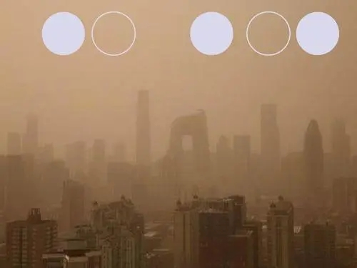
2.雾霾的造成与危害

Slide 6
雾霾的形成主要的来源是人为产生，次要的来源为自然产生。人为产生包括：工业生产及制造过程中产生的污染物、烧煤取暖、秸秆燃烧、汽车的尾气排放、千家万户和餐饮店在烹饪过程中产生的VOC等。而自然来源主要源于：扬尘、花粉、海盐、火山爆发、森林大火、沙尘暴等带来。

Slide 7
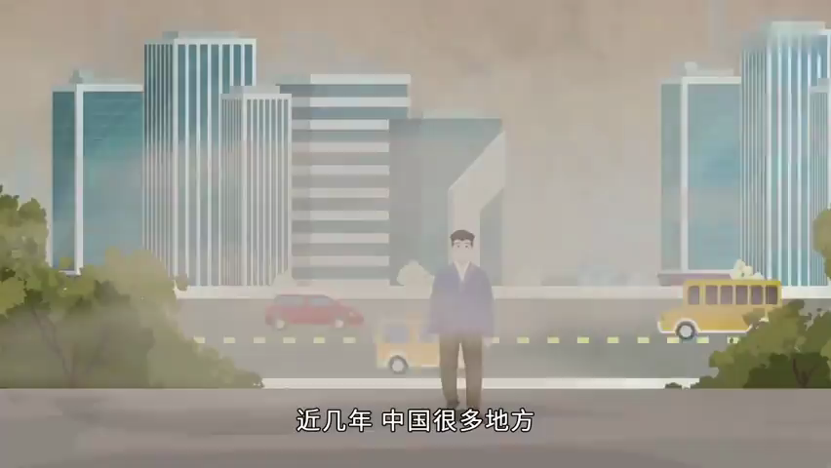

Slide 8
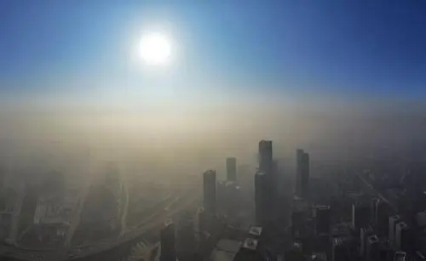
3.如何抵御雾霾

Slide 9
1、保证室内空气质量
人们长时间待在室内，室内的空气质量会严重影响人们的身体健康，可以选用负离子式的空气净化装置，负离子可以与空气中的颗粒污染物结合，凝聚沉降，生态负离子生成芯片技术可以提高净化效率，实现超微净化。进入室内的污染物主要是PM2.5、PM1等超微颗粒物，一般的空气净化器很难过滤掉。
2、外出戴口罩
雾霾天气最好能够避免长时间在室外逗留，如果需要外出最好能够佩戴口罩。口罩能够一定程度上防止毒雾由口鼻入侵人体，减少雾霾对人体的伤害。选择口罩上尽量选择棉质口罩，外出归来可以用清水冲洗鼻腔等。

Slide 10
3、减少门窗通风
预防雾霾的伤害，我们要注意平时减少开窗通风时间，如果可以应该紧闭门窗。这是因为雾霾天气中空气中大量的污染物不易散去，如果打开门窗，很容易导致污染物进入室内，引发身体不适。
4、注意身体锻炼
每天坚持半小时的身体锻炼可以有效的提高大家的自身免疫力，这样在很大程度上提高自身的抵抗病毒的能力，这对于现在的雾霾天气也是很有帮助的，锻炼的时候要在室内，不要在室外锻炼。

Slide 11
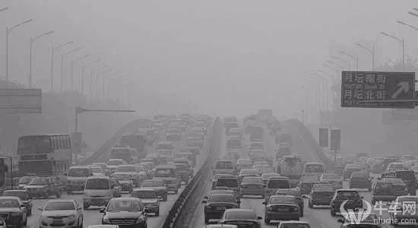
4.课后习题

Slide 12
1.雾和霾的区别
2.造成雾霾的原因有那些
3.雾霾天要开窗通风吗

Slide 13
答案
1.首先成分不同，雾是由水滴组成，霾由尘粒、烟粒或盐粒等组成。其次相对湿度不同，雾是一种水汽凝结现象，形成时要求相对湿度要大，霾是尘粒、烟粒或盐粒的集合体，形成时要求相对湿度不大
2.工业生产、机动车尾气排放、冬季取暖烧煤等导致的大气中的颗粒物浓度增加，是雾霾产生的重要因素。城市有毒颗粒物来源是汽车尾气，容易转化为二次颗粒污染物，加重雾霾；北方冬季烧煤供暖产生的废气；工业生产排放的废气；建筑工地和道路交通产生的扬尘；可生长颗粒，细菌和病毒的粒径相当于PM0.1～PM2.5；家庭装修中也会产生粉尘“雾霾”。
自然灾害
3.不要

Slide 14

谢谢观看

